Slide 1
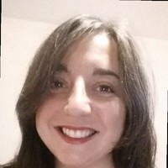
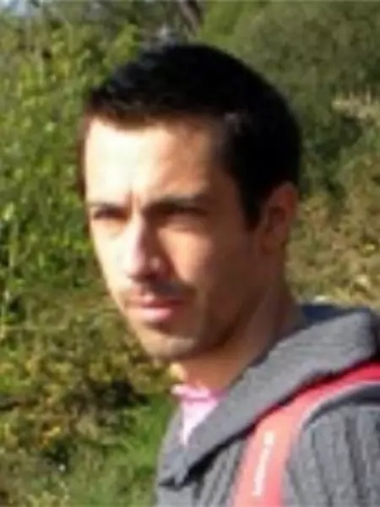
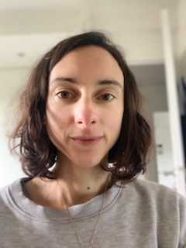
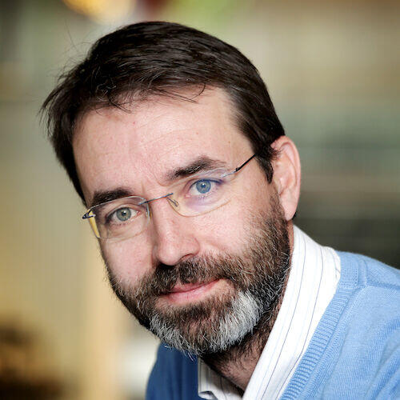

L’équipe cœur du programme porte les choix stratégiques, s’assure de leur bonne déclinaison opérationnelle et organisationnelle, rend des comptes et représente le programme à haut niveau (reporting DINUM, DITP notamment)
Pilotage du programme
Ophélie AVIGNON
Sécurisation projet, reporting et suivi des aspects économiques
Jonathan RENAULT
Pilote du programme
Adeline COUPE
Cheffe de projet MOA – porte le cadrage fonctionnel du programme
Laurent DELGADO
Directeur de projets – coordonne l’ensemble des projets et pilote la sous-traitance
Grégory PAIN
Coordinateur MOE

Slide 2
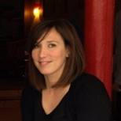
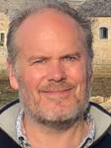
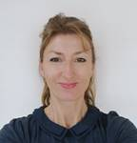




Animation d’un espace de partenaires de confiance
Les principaux objectifs de l’équipe sont de porter à la connaissance des partenaires le programme et de favoriser l’émergence d’une communauté de partenaires futurs acteurs de la Géoplateforme. Cela passe par un travail sur la gouvernance cible, des actions de communication et d’animation de communauté
Adeline COUPE
Cheffe de projet MOA Géoplateforme
Olivia SEDANT
Responsable d’animation Données, Services et Usages
c
Benoît MORANDO
Coordinateur en charge de la mobilisation des partenaires et du réseau des chargés de relation IGN
Patricia DAVID-ROBERT
En charge de l’administration de la communauté Géoplateforme sur Osmose
Karim ROUANE-HAIDA
Référent animation professionnelle
Cécile Trzon
Animatrice de communautés d’usages professionnels
Département édition et stratégie numériques / Dircom (dim@ign.fr)
www.ign.fr/geoplateforme, réseaux sociaux, newsletter…

Slide 3
Pilotage des opérations de réalisation
L’équipe assure la coordination de l'ensemble des actions techniques de construction de la Geoplateforme : projet socle, expérimentations, projet interfaces, déclinaison des services, …
Les personnes mentionnées ci-dessous, pilotent les activités du Titulaire du marché, assure le suivi contractuel et financier.
Laurent DELGADO
Directeur de projets – coordonne l’ensemble des projets et pilote la sous-traitance
Valérie GUILLAUME
Manageuse de contrats
David CAUDRELIER
Architecte
Julien BACONAT
Sécurité

Slide 4
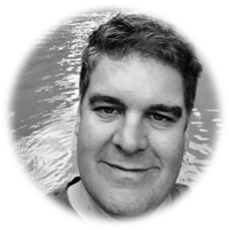
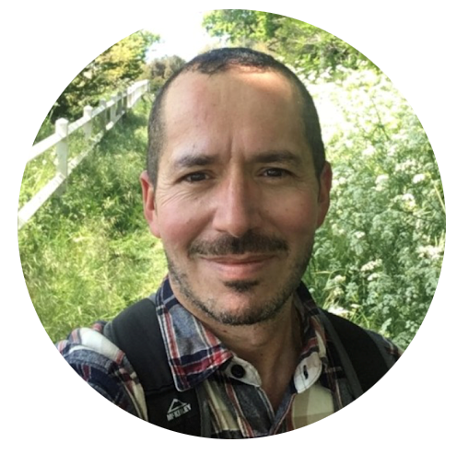
Projet « Socle Géoplateforme »
Double objectif pour ce projet : disposer, au plus tôt, du socle fonctionnel de la Géoplateforme et migrer les fonctionnalités et données actuelles du Géoportail sur ce socle.
Grégory PAIN
Chef de projet MOE – Construction du socle
Adeline COUPE
Cheffe de projet MOA – Construction du socle
Product-owner catalogage
Bertrand Genty
Product-owner Entrepôt
Xavier THAUVIN
Product-owner géocodage.
Loic GRONDIN / Cédric ESNAULT / Théo SATABIN / David CAUDRELIER / Nicolas GAUTHER
Experts MOE
Guillaume Remaud
Product-owner Diffusion/Téléchargement

Slide 5
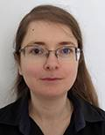
Projet « Interfaces »
Triple objectif pour ce projet : assurer une continuité de services pour les interfaces actuelles dont l’utilisation et l’intérêt sont avérés, définir des scénarii d’interfaces associées à la Géoplateforme, programmer et accompagner le déploiement du scénario d’interfaces qui sera retenu
Xavier THAUVIN
Chef de projet MOA - Interfaces
Isabelle CLERY
Cheffe de projet MOE – volet migration Geoportail/Géoservices
Bertrand GENTY
Chef de projet MOA – Interfaces – Volet continuité de l’existant
Dominique Prévost
Chef de projet MOE – volet migration Cegedim vers le nouveau cloud

Slide 6
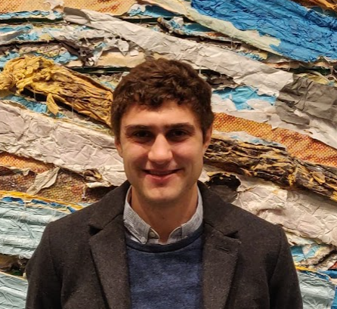
Expérimentations
Le dispositif d’expérimentations mobilise différents acteurs et différentes compétences avec pour objectif de favoriser la mise en place d’expérimentations et préfigurations de la Géoplateforme
Isabelle CLERY
Cheffe de projet MOE XP
Adeline COUPE - Cheffe de projet MOA
XP flux lecture/écriture
XP Dessertes forestières
Sylvain LAFAY
Chef de projet MOE
XP Géotuileur
Xavier THAUVIN - Chef de projet MOA
XP API entrepôt, Géotuileur et plugin,
XP géocodage.
Théo SATABIN
Chef de projet MOE
XP API Entrepôt
Tom ALARY - Consultant
XP flux lecture/écriture
XP Plugin Géotuileur
XP Dessertes forestières
Loic GRONDIN
Chef de projet MOE
XP Géocodage

